Slide 1
Энергетика Кыргызстана: вызовы и возможности
Нурзат Абдырасулова, Председатель ОЮЛ «Зеленый Альянс»,
Президент Юнисон Групп
Бишкек, 2021

Slide 2
Энергетика Кыргызстана
18 электрических станций
16 ГЭС: 7 ОАО Электрические станции; 9 частные производители (ОАО Чакан ГЭС, ОсОО Калининская ГЭС и т.д.)
2 теплоэлектроцентрали: Бишкек (666 МВт) и Ош (50 МВт)
Общая установленная мощность 3 892 МВт (на конец 2017 года)
* Данные национального статистического комитета

Slide 3
Существующие проблемы и трудности в энергосекторе Кыргызстана
Зависимость от уровня воды в Токтогульском водохранилище (около 40% общей выработки электроэнергии республики)
Дефицит/импорт электроэнергии в зимний период и маловодные годы
Ежегодный рост потребления электроэнергии на 2,5-3,5%
Износ более 50 % части энергетического оборудования
Дефицит средств в энергокомпаниях, вызванный тарифами ниже себестоимости
Закредитованность энергокомпаний (По состоянию на конец 2020 года задолженность ОАО «Электрические станции» по государственным заемным средствам составляет 53,8 млрд сомов) Подробнее: https://www.tazabek.kg/news:1651028?f=cp

Slide 4
ПОТЕНЦИАЛ
Цикличность притока воды в Токтогульское водохранилище
с 1984 по 2020 гг.

Slide 5
Потенциал ВИЭ в Кыргызстане
Использование ВИЭ в Кыргызстане составляет менее 1% от возможного потэнциала
Виды ВИЭ перспективные для развития в КР:
Малые и микро ГЭС
5 млрд кВтч/год*
Биомасса 1,3 млрд кВтч/год*
Энергия ветра
0,04 млрд. кВтч/год*
Солнечная энергия
0,49 млрд. кВтч/год*
* По данным презентации Государственного комитета промышленности, энергетики и недропользования кыргызской республики, 2017 г

Slide 6
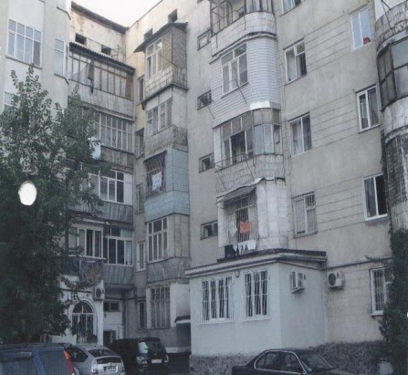
Энергосбережение в КР
Назревшая необходимость модернизации – 2/3 фонда зданий построено 40-50 лет назад:
обеспечение санитарно-гигиенических норм,
обеспечение безопасности конструкций
сохранение и увеличение срока эксплуатации/жизни зданий
Необходимость соответствия современным технологиям и требованиям для новых и реновируемых зданий
Опережающее развитие рынка ЭЭ технологий и услуг

Slide 7
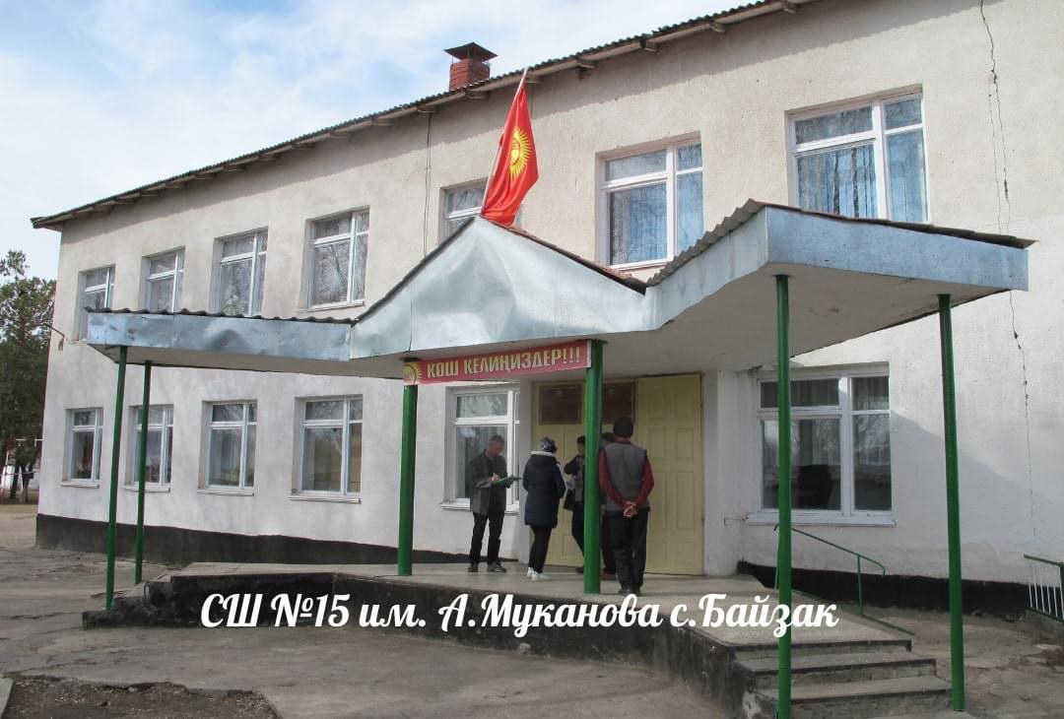
Инвентаризация общественных зданий
В Кыргызстане 9,780 общественных зданий; распределение по стране пропорционально плотности населения
62% площадей – образовательные учреждения (школы, детские сады), 4% - медицинские, 34% - другие (административные)
60% общественных зданий построены более 40 лет назад

Slide 8
Потенциал энергосбережения в общественных зданиях
Потенциал энергосбережения составляет 50-60% от текущего потребления.
Инвестиции, необходимые для модернизации, составляют 1,08 млр. долларов США.
Затраты на ЭЭф модернизацию в диапазоне от 120 до 160 долларов США за квадратный метр составляют около 1/3затрат на строительство нового здания с требуемыми высокими энергетическими характеристиками.
Предполагаемая общая годовая экономия энергии составит до 500 миллионов кВт-ч/год (включая электроэнергию и уголь).
Сбережения затрат на экономическую энергию ежегодно составят 50 млн. долл. США (или 1 млрд. долл. США за 20 лет) в дополнение к устранённым субсидиям и расходам на содержание зданий.
Экономический срок окупаемости по ЭЭф модернизации = 11 -13 лет. Одновременно с этим будут достигнуты такие преимущества как увеличение функциональности, стоимости и комфорта зданий для пользователей.
Notes:
Комплексная программа модернизации общественных зданий будет включать:
энергосберегающую модернизацию около 8 000 общественных зданий (80% фонда зданий) площадью 4,2 млн. м²,
чтобы достичь санитарных норм освещения, отопления помещений и горячего водоснабжения и
привести их в соответствие с требованиями к энергоэффективности.

Slide 9
Закон КР «О возобновляемых источниках энергии» (2008 год)
Принят в 2008 году, внесены изменения в 2019
обязывает распред. предприятия приобретать энергию вырабатываемую с использованием ВИЭ
устанавливает льготные тарифы на сбыт электроэнергии выработанной за счет ВИЭ (повышающий коэффициент 1,3)
Не работает ввиду:
сложности процедур
отсутствия компенсации дополнительных затрат для энергокомпаний
нежелание энергокомпаний выкупать электроэнергии по повышающим коэффициентам

Slide 10
Краткосрочные шаги
Ввести норму микровыработки электроэнергии на ВИЭ установках ниже 500 кВт с разрещением подключения их к распределительной сети;
Создать программу энергоэффективности и энергосбережения для населения и общественных зданий с финансовой поддержкой
Устранить существующие пробелы в Кодексах и законе «о воде», Положение о порядке предоставления и использования земель водного фонда для развития малых ГЭС
Принять срочно изменения в законы «Об энергосбережении», «Об энергетической эффективности зданий» и разработать соответствующие подзаконные акты
Дать финансовые стимулы для развития рынка энергоэффективных технологий (освобождение от НДС и таможенных пошлин) и
Активизировать интерес внутренних инвесторов, финансовых институтов и частного сектора

Slide 11
Больше информации
www.unisongroup.org
www.energy.unison.kg

